Slide 1


东南大学软件工程硕士生
实训任务01-开始需求分析
乐 · 教育 | 智 · 全球
Embrace education | Enlighten horizon

Slide 2
1. RUP与CMMI
Rational Unified Process
初始阶段
02天
为系统建立业务模型并确定项目的边界
细化阶段
04天
分析问题的领域，建立完善的架构，淘汰项目中最高风险的元素
过程改进
构建阶段
14天
要开发所有剩余的构建和应用程序功能，把这些构建集成为产品，并进行详细测试
移交阶段
02天
重点是确保软件对最终用户是可用的
CMMI模型
Capability Maturity Model Integration For Software，软件能力成熟度模型集成

Slide 3
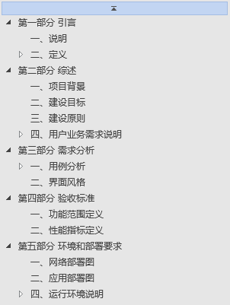
2. 怎么做需求分析？
文档驱动
文档协作
1. 统一专业术语与某些词汇的定义；
1. 组长创建文档
2. 需求说明
早例会
15-30min
2. 组长添加协作者
3. 需求分析
3. 组长分配任务
顺便填写任务分配表
4. 功能范围
工作
7hour
4. 组员作为协作者工作
5. 环境与使用用户
晚例会
15min
5. 总结当天小组工作
完成后顺便填写任务完成情况
不再每天提交工作日报

Slide 4
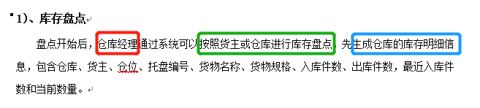
3. 需求怎么说明？
操作主体
操作条件
操作过程
操作过程描述
操作结果

Slide 5
4. 用例抽取
Use Case
独立的业务模块
代码文件
独立的功能操作
来自需求描述的整理与分析
操作的入口函数
参与者
独立的功能操作
来自需求描述的整理与分析
操作的入口函数
谁会来使用这个系统？ 谁会来安装这个系统？ 谁会来启动这个系统？ 谁会来维护这个系统？ 谁会来关闭这个系统？ 哪些系统会来使用这个系统？ 谁会从这个系统获取信息？ 谁会给这个系统提供信息？
独立的功能操作
来自需求描述的整理与分析
操作的入口函数
对统一目标的操作进行分类整理与分析
项目工程代码按照用例组织

Slide 6
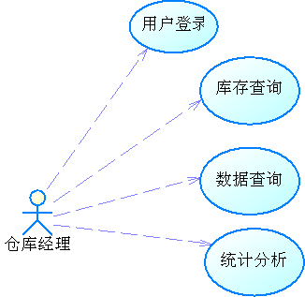
5. 用例分析
用例图
用例描述
用例描述的基本要素
ID | AI012
用例名称
父用例ID
主要执行者
前置条件
事件流
可选事件流
异常事件流
后置条件
根据需要最后可以添加一个：特殊需求

Slide 7
6. 需求其他要素
1. 专业术语定义
5. 网络结构
2. 界面风格
6. 部署环境
3. 功能范围
7. 运行环境
4. 性能指标
8. 其他特殊的说明描述

Slide 8
任务与要求
乐 · 教育 | 智 · 全球
Embrace education | Enlighten horizon

Slide 9
1. 任务
整理项目需求并分析
完成所有需求说明的描述
完成用例图绘制
备注：推荐一款UML绘制在线工具：
https://www.processon.com/

Slide 10
2. 内容
1. 整理一份原始的需求说明，作为开发需求的原始依据；
2. 根据需求说明，完成需求初始分析，实现用例抽取与绘制用例图；
3. 使用互联网工具的团队协作办法；
备注：这次实训统一使用：石墨云文档实现工程分析与设计文档协作。

Slide 11
3. 要求
1. 完成需求分析文档框架；
2. 按照需求说明文档规范完成业务需求说明；
3. 完成用例图与部分用例描述；
4. 文档协作团队的搭建与测试；

Slide 12
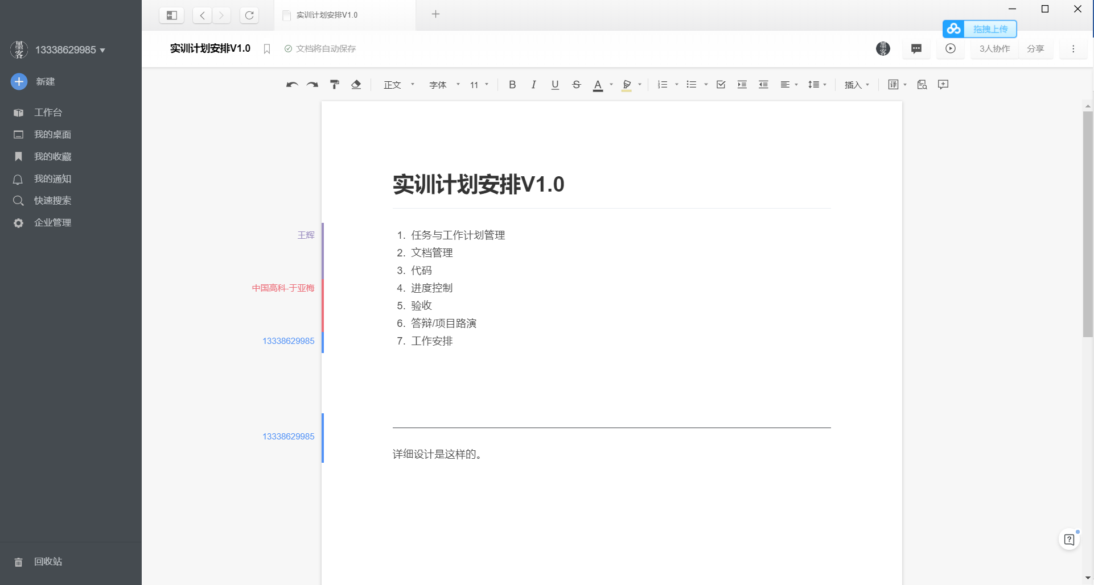
4. 提交物
需求分析文档-（业务功能说明与用例分析1/2）
记得把我加为协作者：13338629985

Slide 13
附录：
1. 软件工程
请再翻翻大学学习的课程《软件工程》
2. RUP
请百度
3. CMMI
请浏览我们提供的PPT
4. UML
请百度，或者京东书店下单买一本书系统看看。
5. 用例与用例的关系
https://blog.csdn.net/nodeman/article/details/81200415

Slide 14


中国高科实训工程框架
乐 · 教育 | 智 · 全球
Embrace education | Enlighten horizon
中国高科集团股份有限公司 CHINA HI-TECH GROUP CO., LTD.

